Slide 1








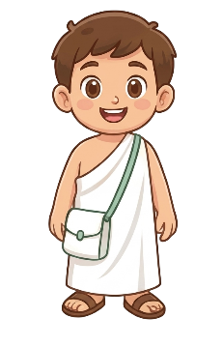
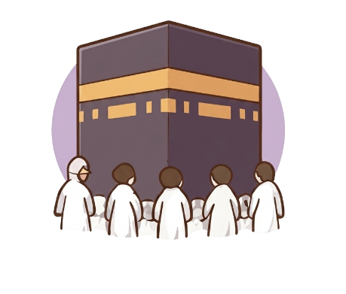
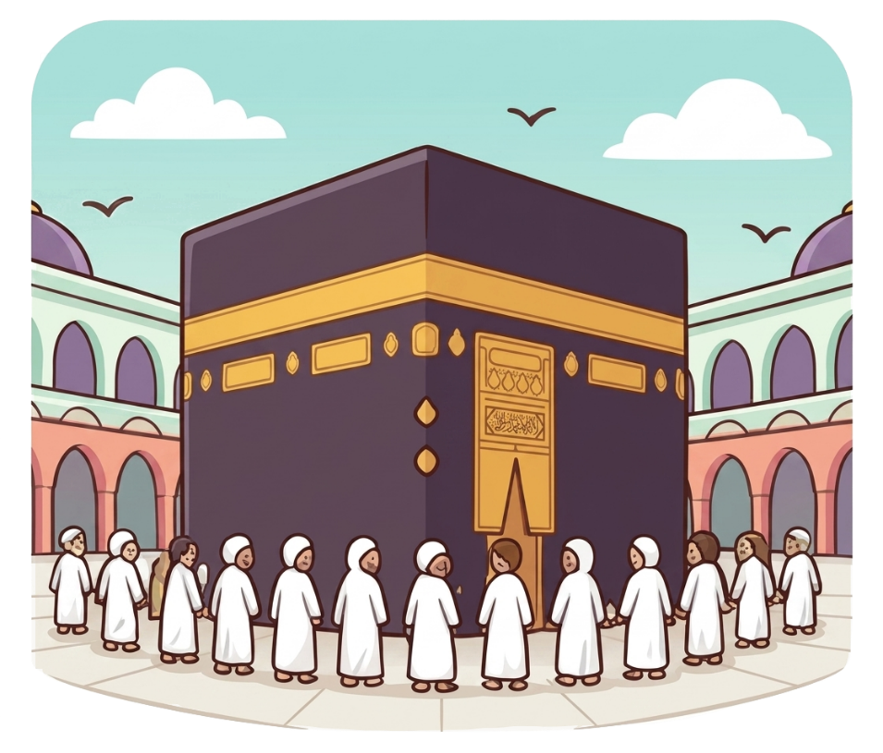
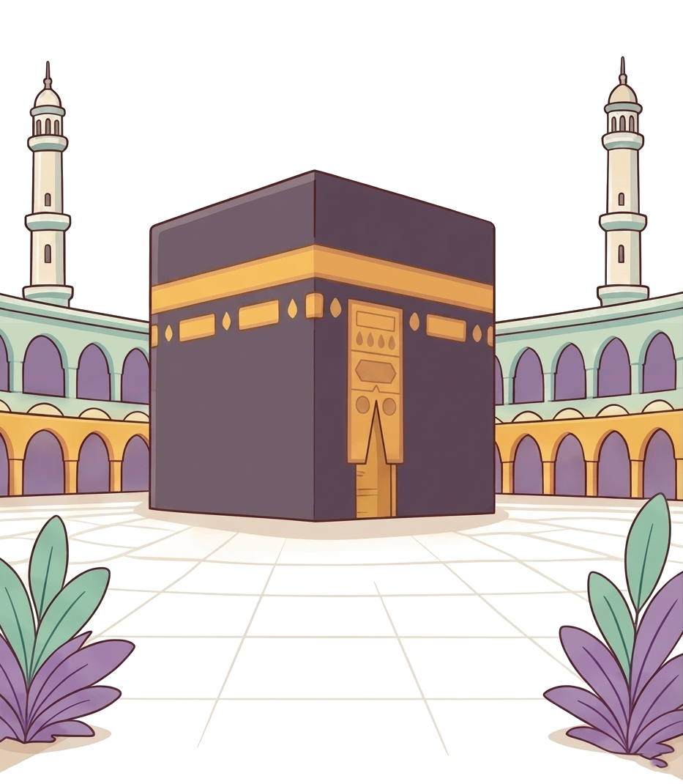




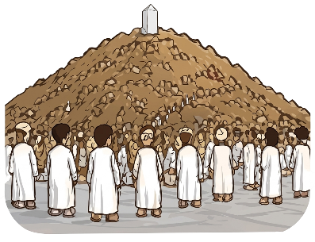




أركان الحج
ما هو الحج؟
هيا نتعلم الحج معًا !
أركان الحج الرئيسية هي:
الإحرام
لبس ملابس خاصة وبدء النية
الحج هو زيارة بيت الله الحرام في مكة المكرمة، وهو ركن من أركان الإسلام الخمسة.
الطواف حول الكعبة
نطوف حول الكعبة سبعة أشواط
رحلة مليئة بالخير والمحبة
السعي بين الصفا والمروة
نسعى سبعة أشواط بين الجبلين
الوقوف بعرفة
هل تعلم؟
نقف على جبل عرفة وندعو الله
نحج مرة واحدة على الأقل
إذا كنا قادرين.
✨ بدون هذه الأركان لا يكتمل الحج

Slide 2



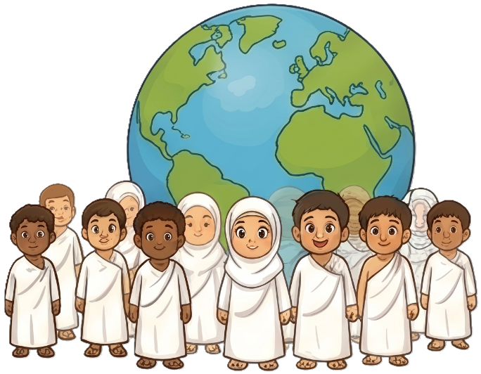
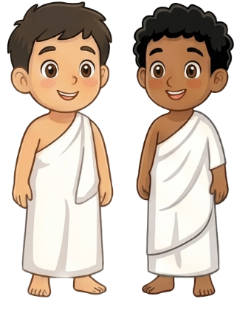
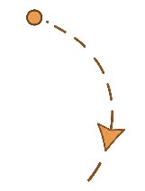
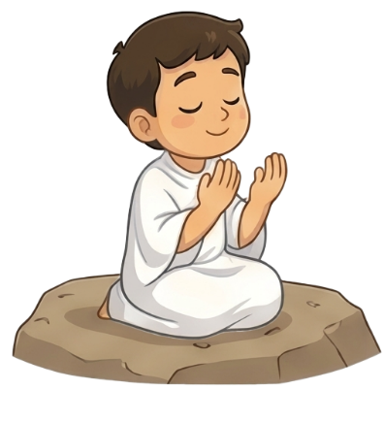

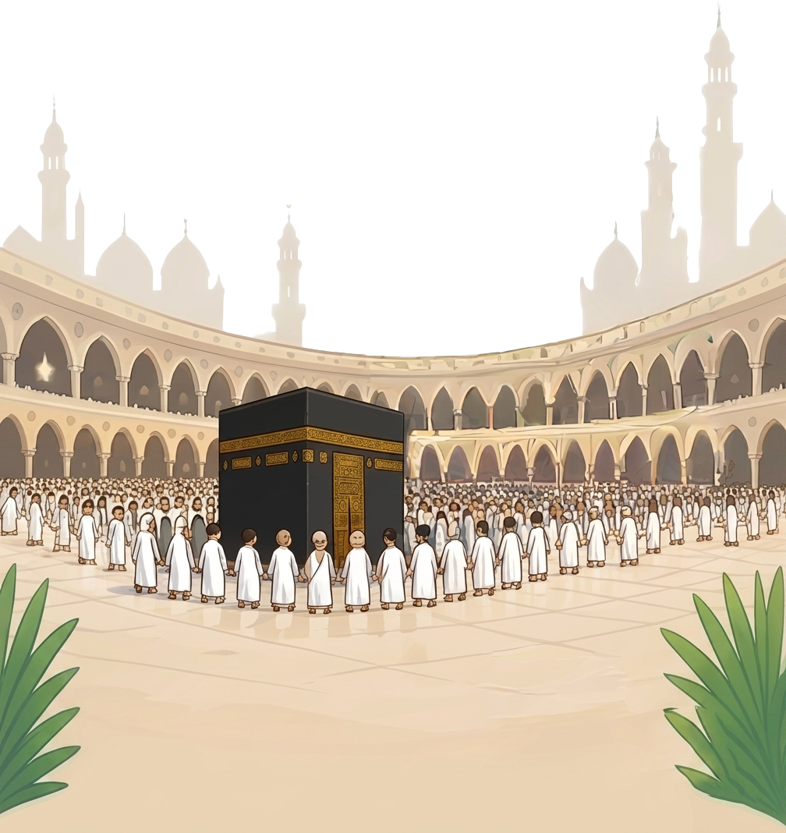
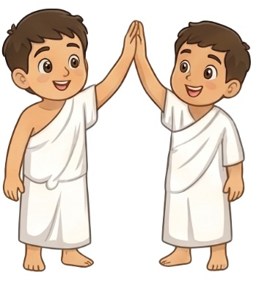

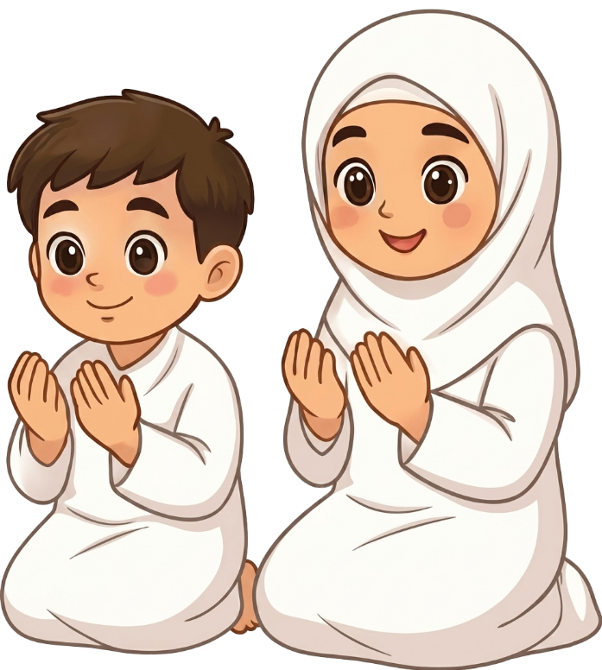
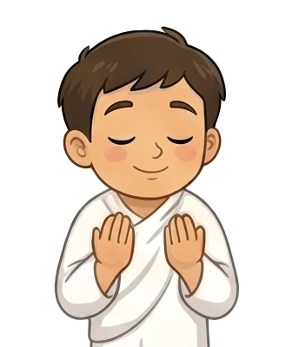
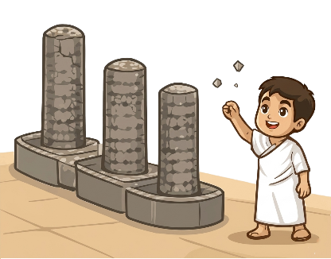




ماذا نتعلم منالحج
خطوات الحج
الحج يعلمنا الكثير من القيم الجميلة:
المساواة
كل الناس متشابهين، لا فرق بين غني وفقير أو كبير وصغير
الإحرام
لبس ملابس خاصة وبدء النية
1
في الحج يجتمع ملايين المسلمين من كل أنحاء العالم في مكان واحد!
الطواف حول الكعبة
2
نطوف حول الكعبة سبعة أشواط
الصبر
نصبر على التعب والمشقة لنرضي الله
دعاء جميل
"اللهم تقبل منا حجنا واغفر لنا ذنوبنا وارحمنا يارب العالمين"
السعي بين الصفا والمروة
3
نسعى سبعة أشواط بين الجبلين
التعاون
نتعاون مع الآخرين ونساعد بعضنا
الوقوف بعرفة
4
نقف على جبل عرفة وندعو الله
رمي الجمرات
5
طاعة الله
نطيع الله في كل
أوامره ونواهيه
نرمي الجمرات الثلاث

Slide 3
تعليمات الطباعة
  تجهيز ورقة بمقاس A4
  الضغط على امر الطباعة ctrl+P لطباعة الوجه الأول
  بعد طباعة الوجه الأول عكس وجه الورقة في الطابعة
  الضغط على امر الطباعة ctrl+Pلطباعة الوجه الثاني
  طي الورقة كما بالشكل

Slide 4
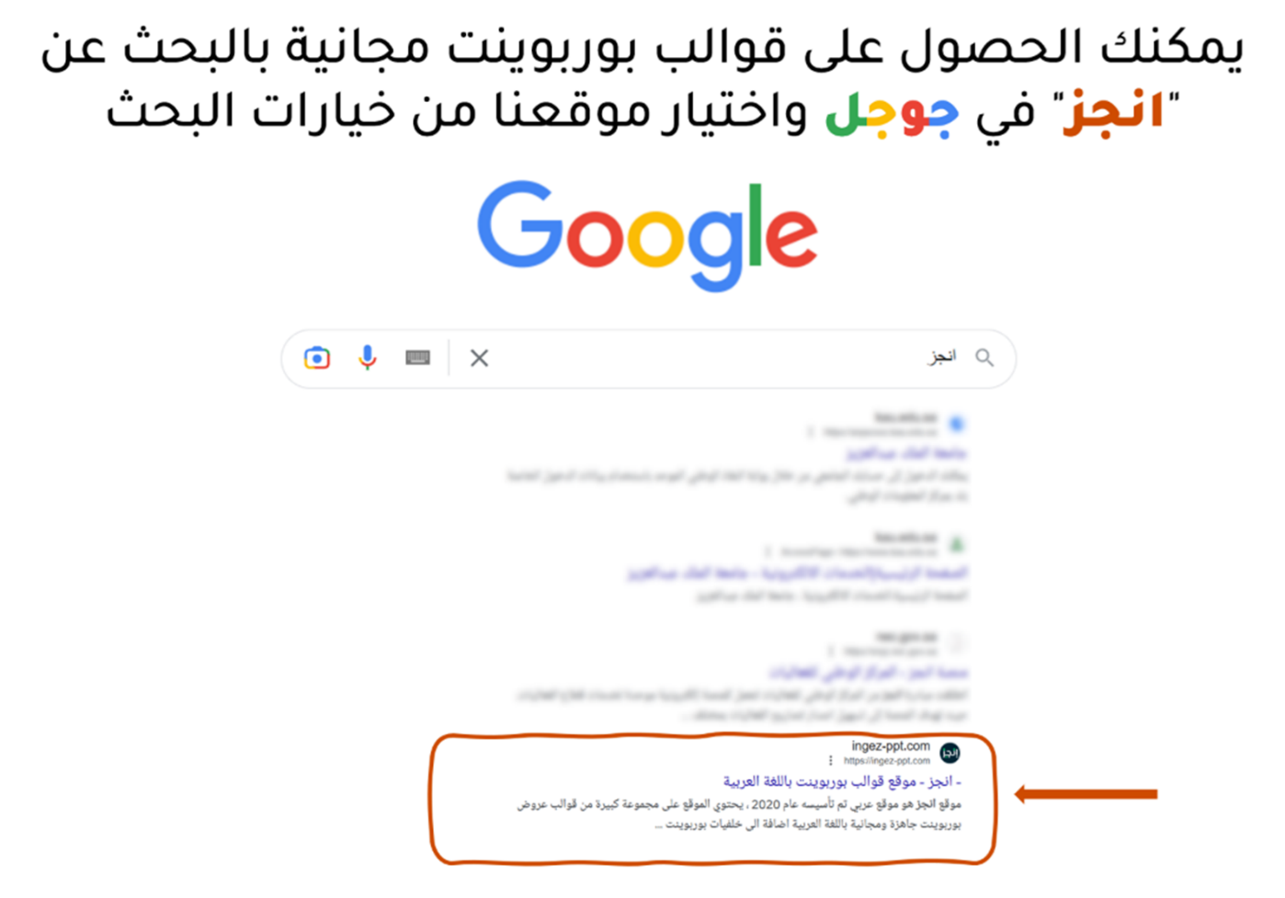
Notes:
هذا القالب من تصميم موقع انجز ( ingez-ppt.com ) : موقع عربي متخصص بتصميم قوالب البوربوينت باللغة العربية

Slide 5

الخطوط المستخدمة في القالب
Harmattan الرابط
تم تصميم هذا القالب بواسطة موقع انجز ingez-ppt ولا يحق لأي شخص إعادة نشر أو توزيع ملفات القوالب أو إصدارات معدلة في مواقع اونلاين أخرى بدون إذن خطي من انجز
Notes:
هذا القالب من تصميم موقع انجز ( ingez-ppt.com ) : موقع عربي متخصص بتصميم قوالب البوربوينت باللغة العربية

